Slide 1
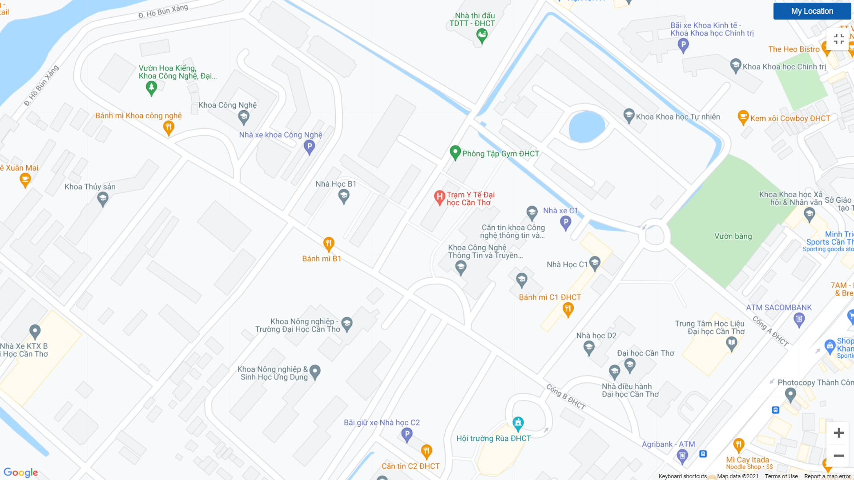
49
41,58 m
50
137,37 m
113,03 m
48
41,52 m
47
45,7 m
72,9 m
36,99 m
41
46
54,41 m
44,48 m
1
43
40,92 m
21
80,04 m
44,36 m
40
20
60,8 m
16
38,19 m
42
39,02 m
109,47 m
45
25,13 m
19
49,94 m
39
60,76 m
18
82,34 m
62,05 m
15
47,03 m
44
95,16 m
25,88 m
2
56,14 m
4
109,16 m
94,62 m
3
23,51 m
22
17
14,53 m
6
5
33,65 m
66,93 m
50,05 m
25,37 m
26
38
14
143,97 m
51,03 m
24
12
60,38 m
25
26,36 m
111,76 m
91,79m
13
52,76 m
66,92 m
71,48 m
23
11
23,49 m
7
29m
91,37 m
64,79 m
8
37
15,74 m
10
14,05 m
32,82 m
27
52,59 m
33
105.56 m
29
28
32
31 m
18,04 m
68,04 m
32,12 m
91,92 m
46.59 m
36
30
31
33,29 m
34
40.53 m
9
24.16m
35

Slide 2
T = V
Length = 0
Length[k] = INFINITY
Last[k] = -1
Chọn v với mọi T. Length[v] = min
Set T=T\{v}
v = j hoặc Length[v] = INFINITY
True
False
False
K với mọi T và L # 0
Length[j] = INFINITY
True
False
True
Length[k] > Length[v] + L
Min = Length[j]
Path = Last
Không tồn tại đường đi
True
Length[k] > Length[v] + L
Last[k] = v

Slide 3
Chọn phương tiện giao thông
Chọn điểm bắt đầu
Chọn điểm đến
Nhấn nút Run
Thông tin khoảng cách và thời gian và hướng dẫn chỉ đường

